Slide 1

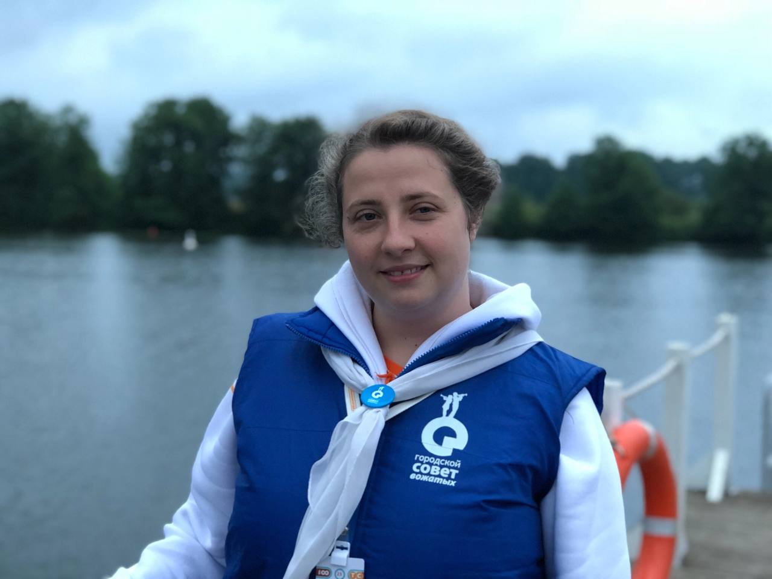
Лопа Наталья Александровна
ВОЛОНТЕРЫ 1535
ВОЛОНТЕРЫ ПЕРВЫХ
ШКОЛЬНЫЙ ОТРЯД ВОЛОНТЕРОВ МЕДИКОВ
«Волонтёрская деятельность»

Slide 2

Волонтерская деятельность – это показатель зрелости личности Лицеиста. Каждый Лицеист волонтер, но каждый выбирает свое направление близкое ему по духу, приносящее удовлетворение и новые знания.
ВЫСОКИЙ УРОВЕНЬ МОТИВАЦИИ
ВЫСОКИЙ УРОВЕНЬ ВКЛЮЧЕННОСТИ
ИНДИВИДУАЛЬНЫЙ ВЫБОР
САМОСТОЯТЕЛЬНОСТЬ

Slide 3






Волонтер выступает в нескольких ролях:
ПРОВОДНИК
ЛЕКТОР
КОНСУЛЬТАНТ
КОНТРОЛЕР
ЗАЩИТНИК ИНТЕРЕСОВ
МОДЕЛЬ ДЛЯ ПОДРАЖАНИЯ

Slide 4






ЦЕННОСТИ ВОЛОНТЕРА
«Равный равному»
Обратная связь – это информация о том, что уже получается хорошо, и на какие ключевые моменты нужно обратить внимание и доработать
«Действие, а не человек» | «Навык, а не оценка» | «Прогресс, не только недочеты»
«Взрослый-взрослый» | «Не учил – не требуй» | «Пока свежо воспоминание»

